Slide 1
Comunicación 2
Tildación general Semana 3

Slide 2
Semana 3 : Tildación general
Logro de aprendizaje
Contenidos
Tildación diacrítica
Tildación en palabras compuestas
Comprende las propiedades textuales y las reglas de tildación

Slide 3
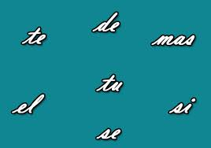
Observamos y respondemos
¿Estos monosílabos llevan tilde guion, truhan, hui?

Slide 4
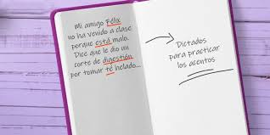
Aprendemos
Acentuación gráfica de monosílabos
Los monosílabos no llevan tilde.
Ejemplo: fe, pie, sol, can, gran, vil, gris, da, fue, ruin

Slide 5
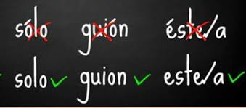
Aprendemos
La tilde diacrítica
Es aquella que permite diferenciar significados entre palabras con la misma escritura.

Slide 6
Aprendemos
Uso de la tilde diacrítica en monosílabos
El: artículo masculino / El conductor paró de un freno. | Él: pronombre personal/ Me lo dijo él.
Tu: posesivo/ ¿Dónde has puesto tu abrigo? | Tú: pronombre personal / tú siempre dices la verdad.
Mi: posesivo / Te invito a cenar a mi casa. | Mí: pronombre personal
Mi: sustantivo (nota musical) / El mi ha sonado desafinado. | ¿Tienes algo para mí?
Te: pronombre personal / Te he comprado un par de zapatos. | Té: sustantivo / Tomé una taza de té.
Más: conjunción adversativa equivalente a “pero”. /quiso convencerlo , más no fue posible. | Más: adverbio de cantidad/ Habla más alto.
De: preposición / un vestido de seda. | Dé: forma del verbo dar/ Dé las gracias.

Slide 7
Aprendemos
sí: conjunción/ Si llueve, no saldremos. | Sí : adverbio de afirmación / Esta vez sí la habían invitado.
Si: sustantivo / una composición en si bemol. | Sí: pronombre personal/ solo habla de sí mismo.
Se: pronombre personal/ Se comió todo el pastel. | Sé: forma del verbo saber o del verbo ser. Yo no sé.
La conjunción o se escribirá siempre sin tilde/ Terminaré en 1 o 2 días.
Aun: también, incluso/ Aun los sordos me oirán. | Aun : todavía / Aún es joven.
Solo: adverbio/ adjetivo ya no deben llevar tilde.

Slide 8
Tildación de palabras compuestas
Palabras compuestas sin guion
El primer elemento de la palabra compuesta pierde el acento, mientras que el segundo lo conserva.
Décimo +séptimo= decimoseptimo
cien+pies = ciempiés

Slide 9
Aprendemos
Palabras compuestas con guion
Las palabras unidas entre sí mediante un guion, siempre conservan la acentuación gráfica.
Sánchez- cano,
Germano-soviético,
Teórico-práctico.

Slide 10
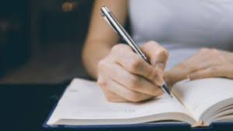
Aprendemos
Adverbios que terminan en -mente
Si el adjetivo tiene tilde, esta se conserva en su nueva palabra.
Fácil+mente= fácilmente

Slide 11
Aplicamos lo aprendido
Coloca y corrige las tildes en las palabras que corresponden.
1.Ni funcionarios iraquies ni diplomaticos extranjeros son capaces de explicar por que, tras nueve años de ocupacion, el pais aun no producé ni suficiente electricídad ni agua potable.
2. En el puntó algido de la guerra, habia unos 170 000 soldádos estadounidenses en Irak repartidos en mas de quinientás bases.
3. Aquel año, la economia ya encadenaba su segundo año en recesion; la crisis de deuda soberana estallaria al siguiente y el pais iba a pedir su primer rescate financiero.
4. Todo el mundo se ha vueltó mas egoista, la solidaridad no existe y ya nadie ayuda a nadie.
5. Cuando creia que habia acabado de corregir el ultimo exámen, se le acerco aquél joven empleado de Secretaria Academica y le alcanzo varios que habia olvidado entregarle.
6. Aun cuando contrárie lo afirmado explicitamente dias antes, el Gobierno si insistiria en iniciar aquel proyecto minero.

Slide 12
Gracias

